Slide 1
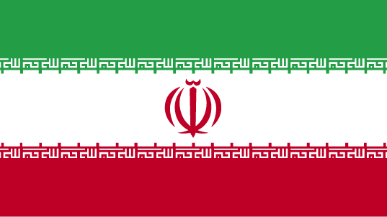
Največja Mesta Irana
Avtorja: Luka Orehar, Urban Peternelj
Mentor: Matej Lavtižar

Slide 2
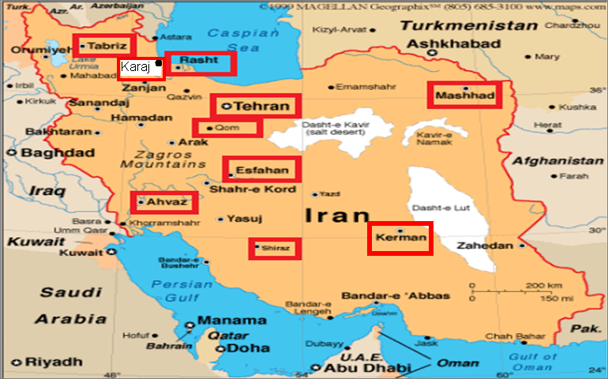
Največja mesta:
- Teheran
- Mashad
- Isfahan
- Tabriz
- Karaj
- Širaz
- Ahvaz
- Qom
- Kermanshah
- Rasht

Slide 3
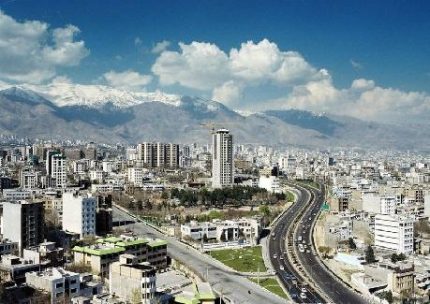
Teheran
- Teheran je glavno mesto in največje mesto Irana ter administrativno središče Teheranske pokrajine. Nahaja se ob južnem vznožju gore Elbrus
- Mesto šteje okoli 8 milijonov prebivalcev (2006) in je glavno šolsko in industrijsko središče države
- Njegova industrija temelji
na usnju, predelavi tobaka,
cementa, živil

Slide 4
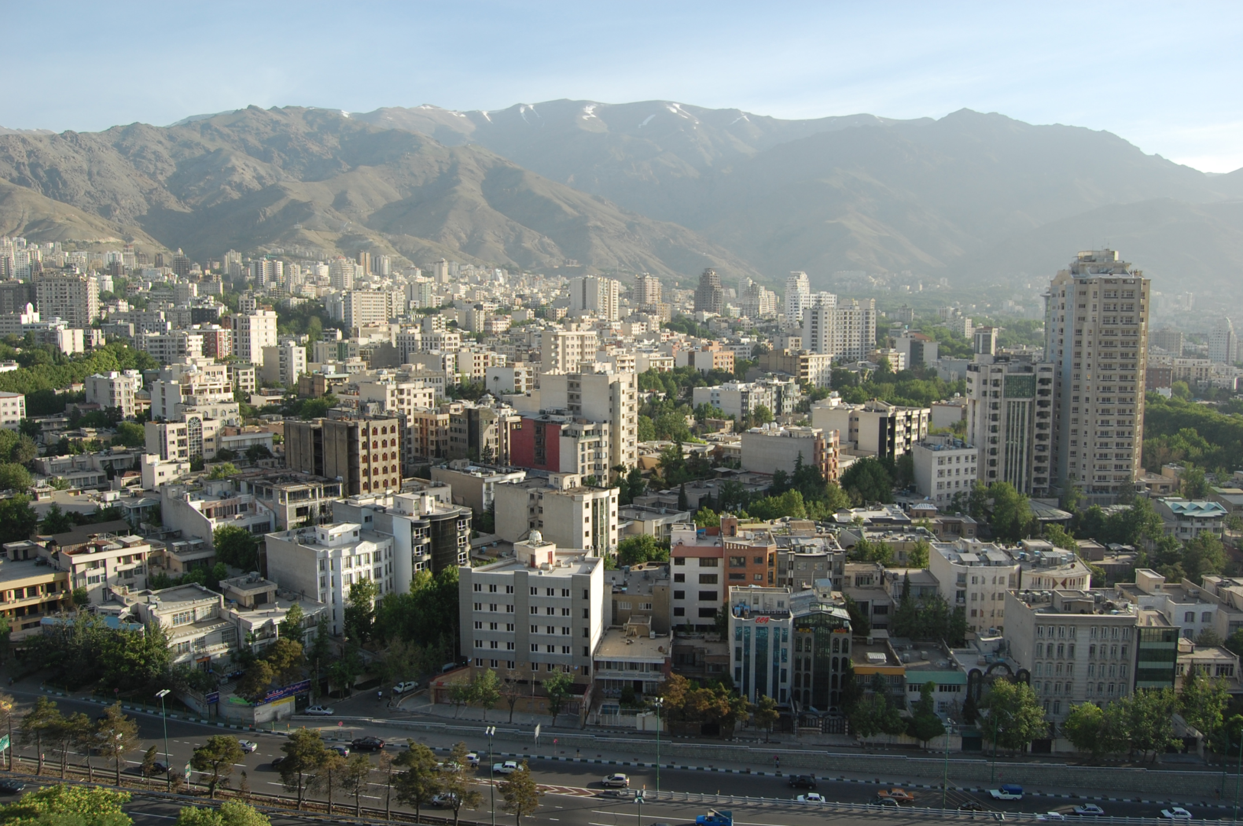

Slide 5
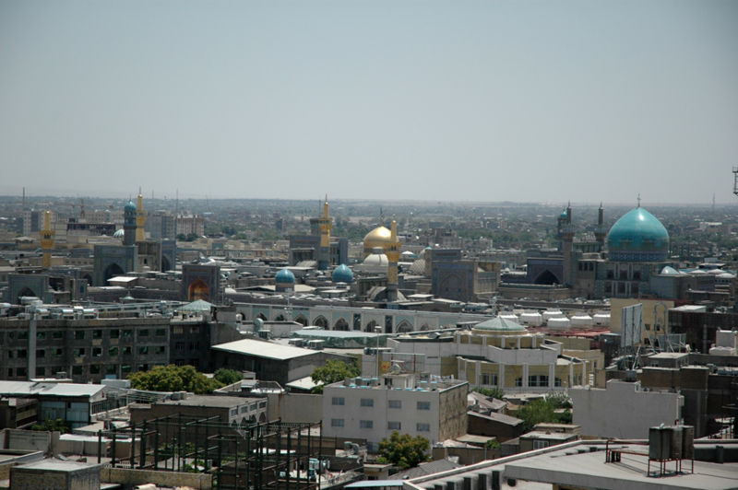
Mashad
Drugo največje mesto (2,427,316 ; 2006)
850 km vzhodno od Teherana
Sveto mesto za muslimane
Skozi potekala Svilna cesta

Slide 6
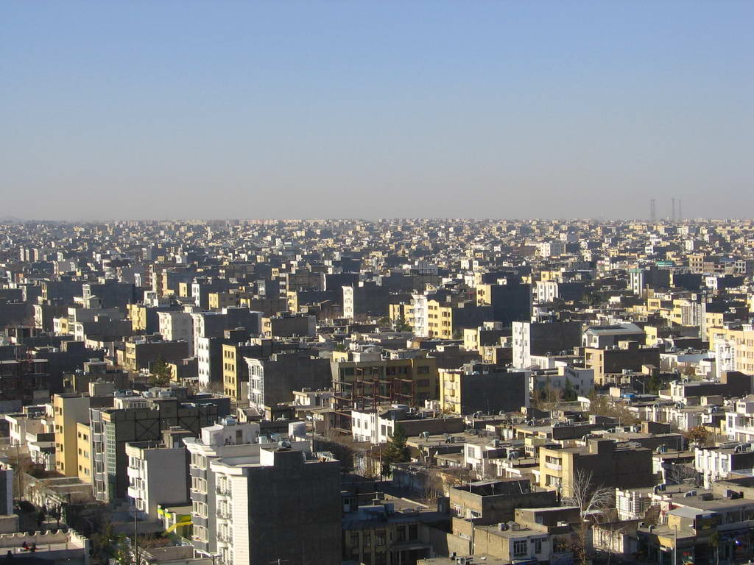

Slide 7
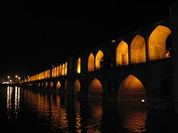
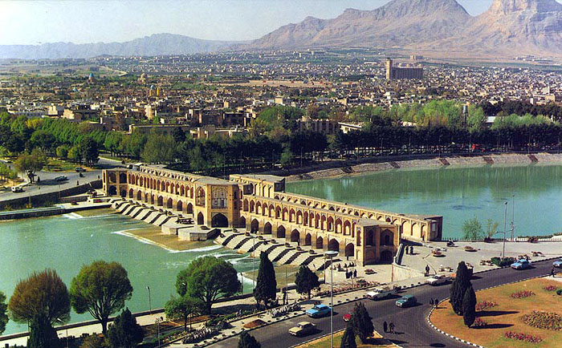
isfahan
Isfahan v zgodovini znan tudi kot Ispahan
Nahaja se približno 340 km južno od Teherana in je glavno mesto istoimenske province ter tretje največje iransko mesto (prvo je Teheran, drugo pa Mashhad). Mesto je v letu 2000 štelo 2.040.000 prebivalcev.

Slide 8
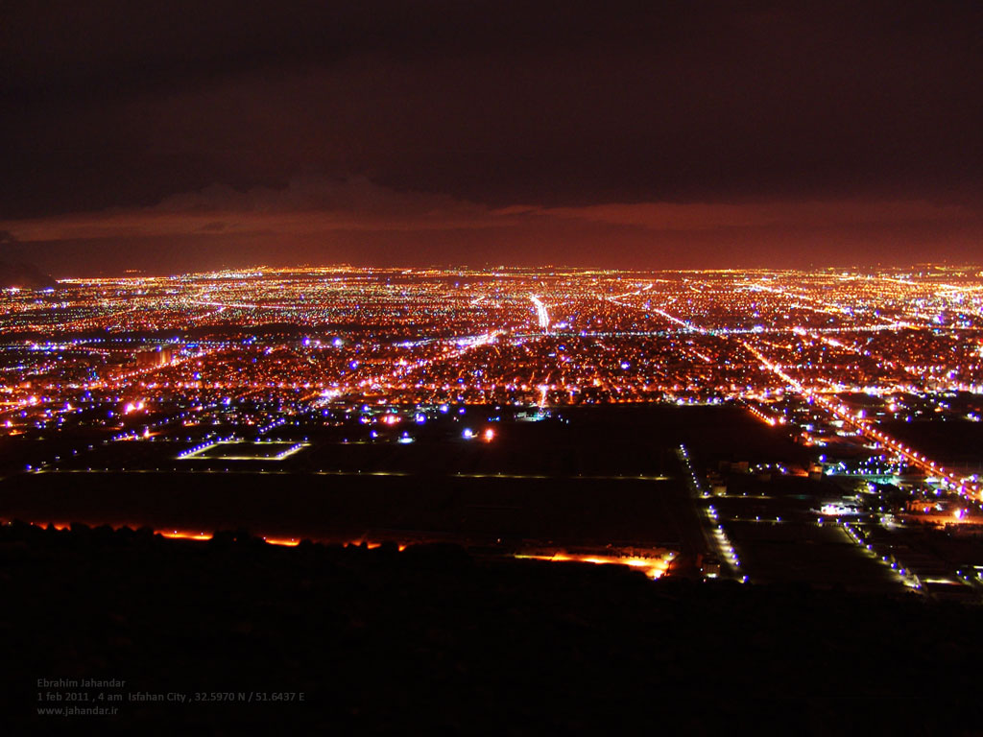

Slide 9
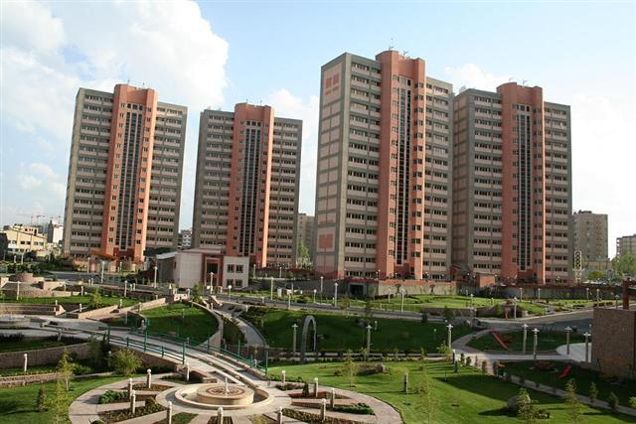
Tabriz
1,400,000 prebivalcev
Težka industrija
Bogata zgodovina
Poletno letovišče

Slide 10
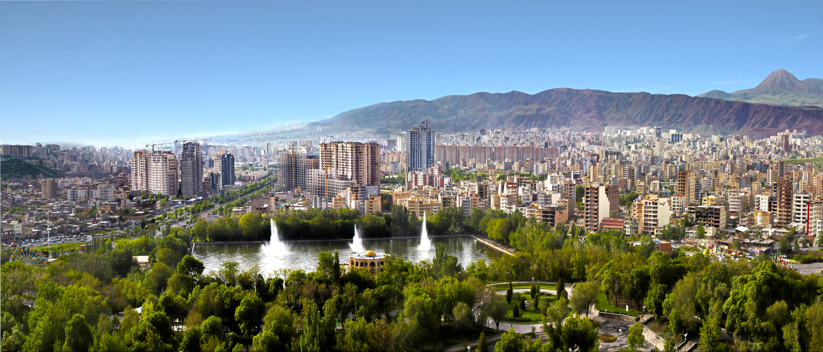

Slide 11
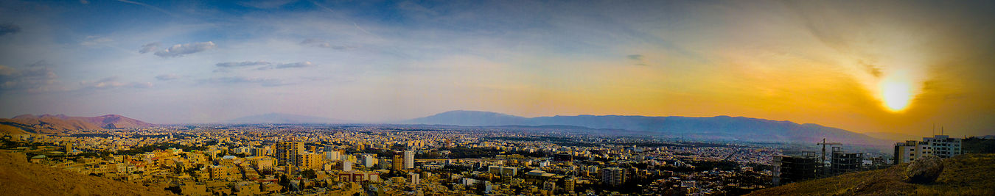
Širaz
1,455,073 prebivalcev (2009)
Mesto pesnikov, literature, vina in cvetja
Industrija (cement, tekstil, les…)
Center elektro industrije

Slide 12
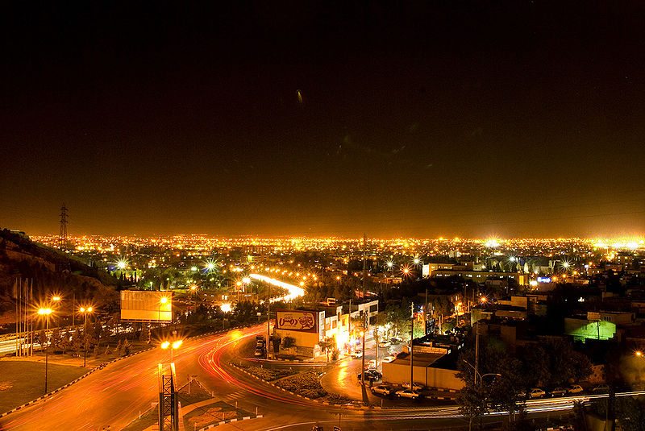

Slide 13
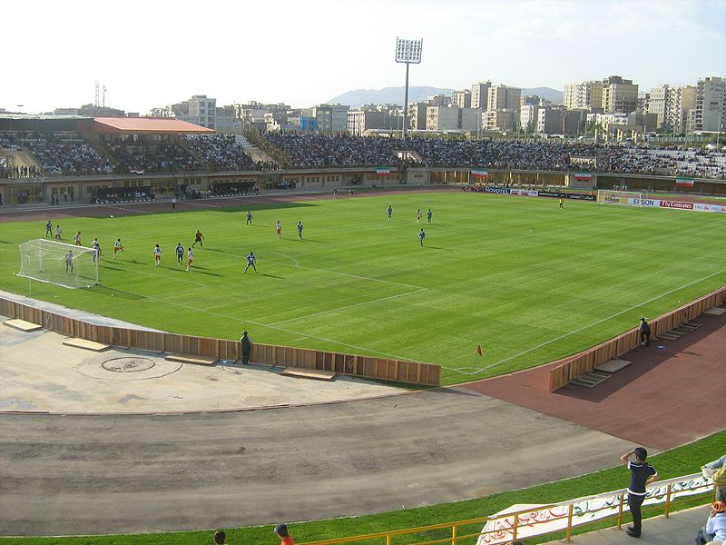
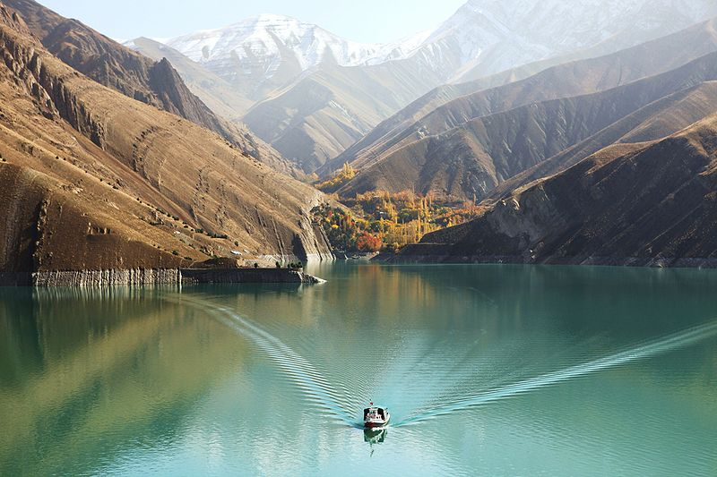
Karaj
1,377,450 prebivalcev
Blizu Teherana
Športno in turistično mesto

Slide 14
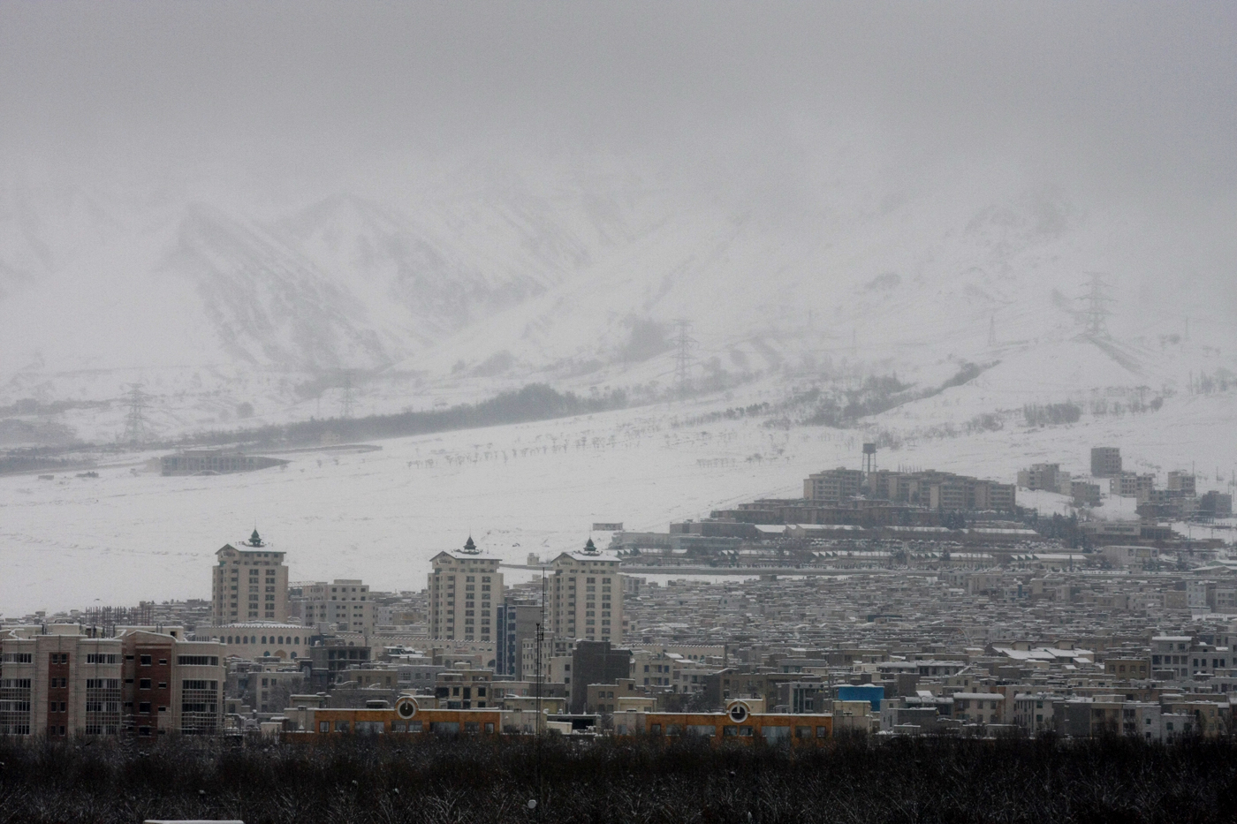

Slide 15
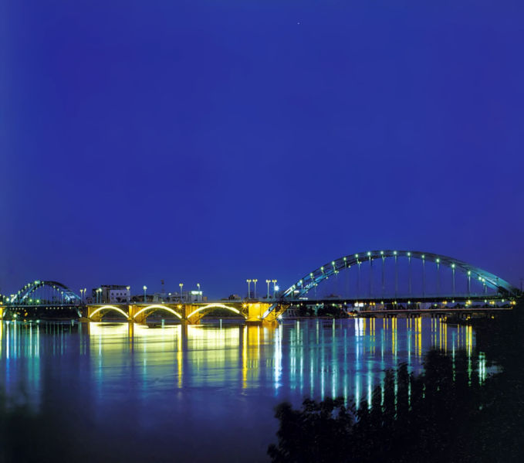
Ahvaz
969,843 prebivalcev
20 metrov nadmorske višine
Puščavsko podnebje
Znan po univerzah

Slide 16
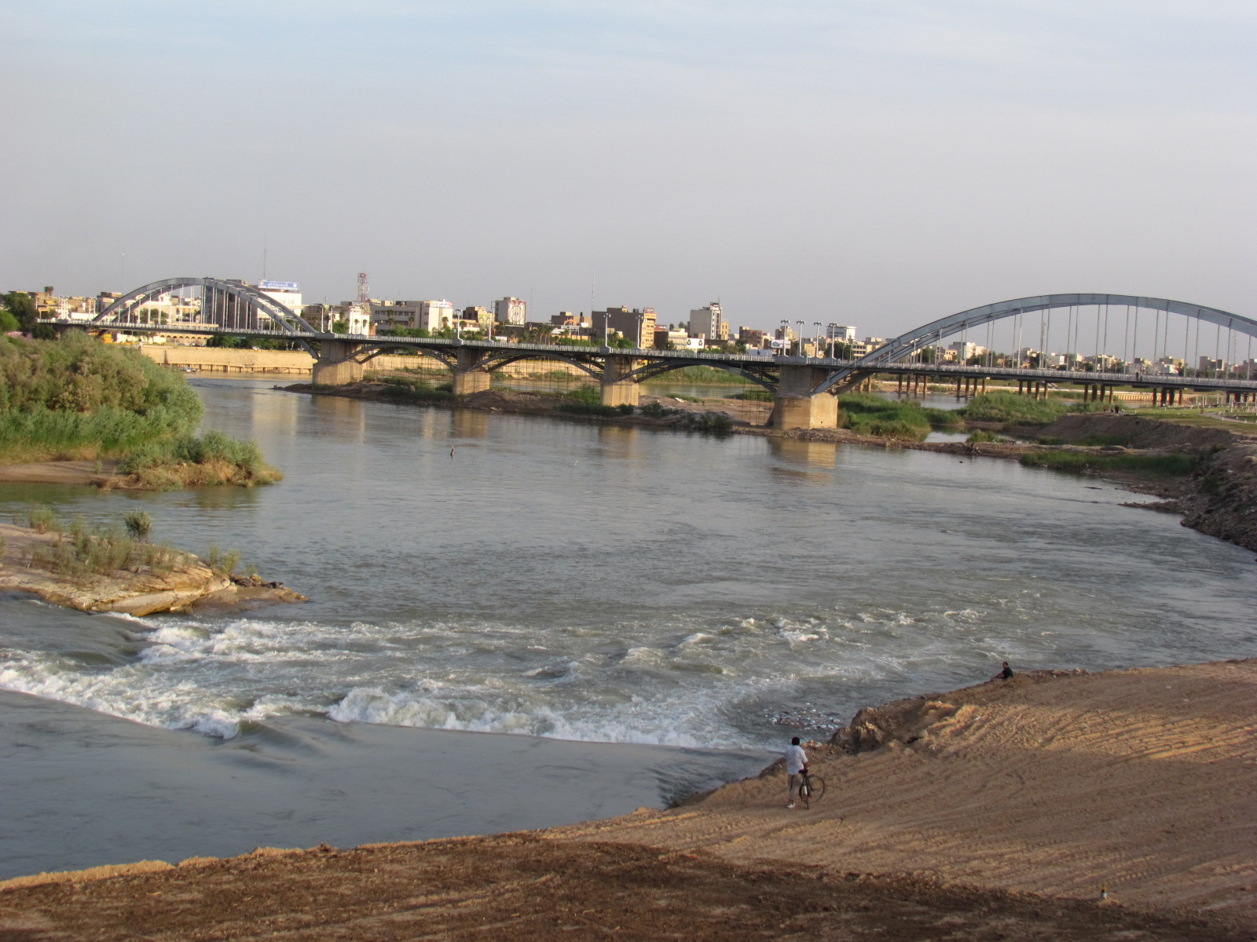

Slide 17
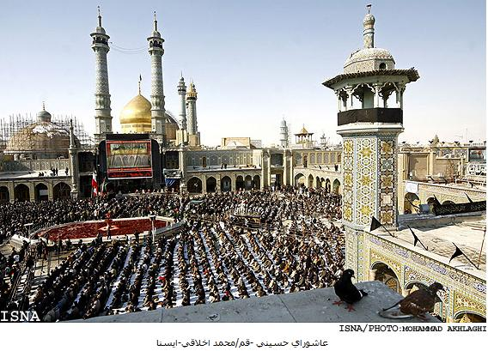
qom
957,496 prebivalcev
Pomembno mesto za izobraževanje šiitov
Vesoljski center

Slide 18
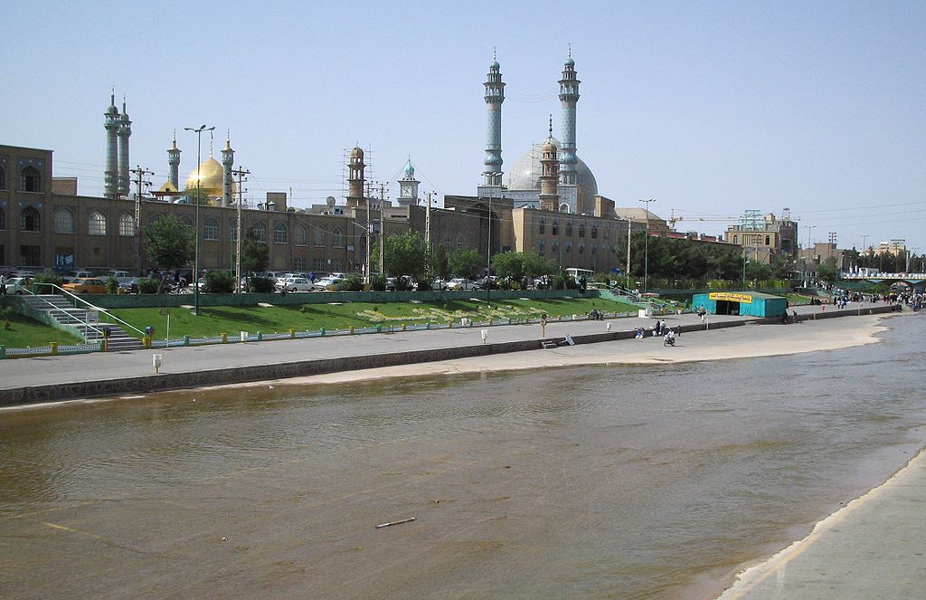

Slide 19
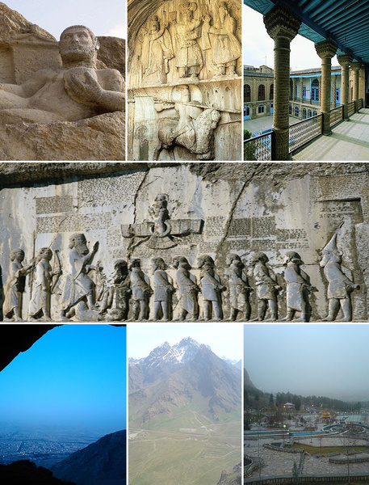
kermanshah
784,602 prebivalcev
Agrikultura
Dokaj pomembno industrijsko
mesto

Slide 20
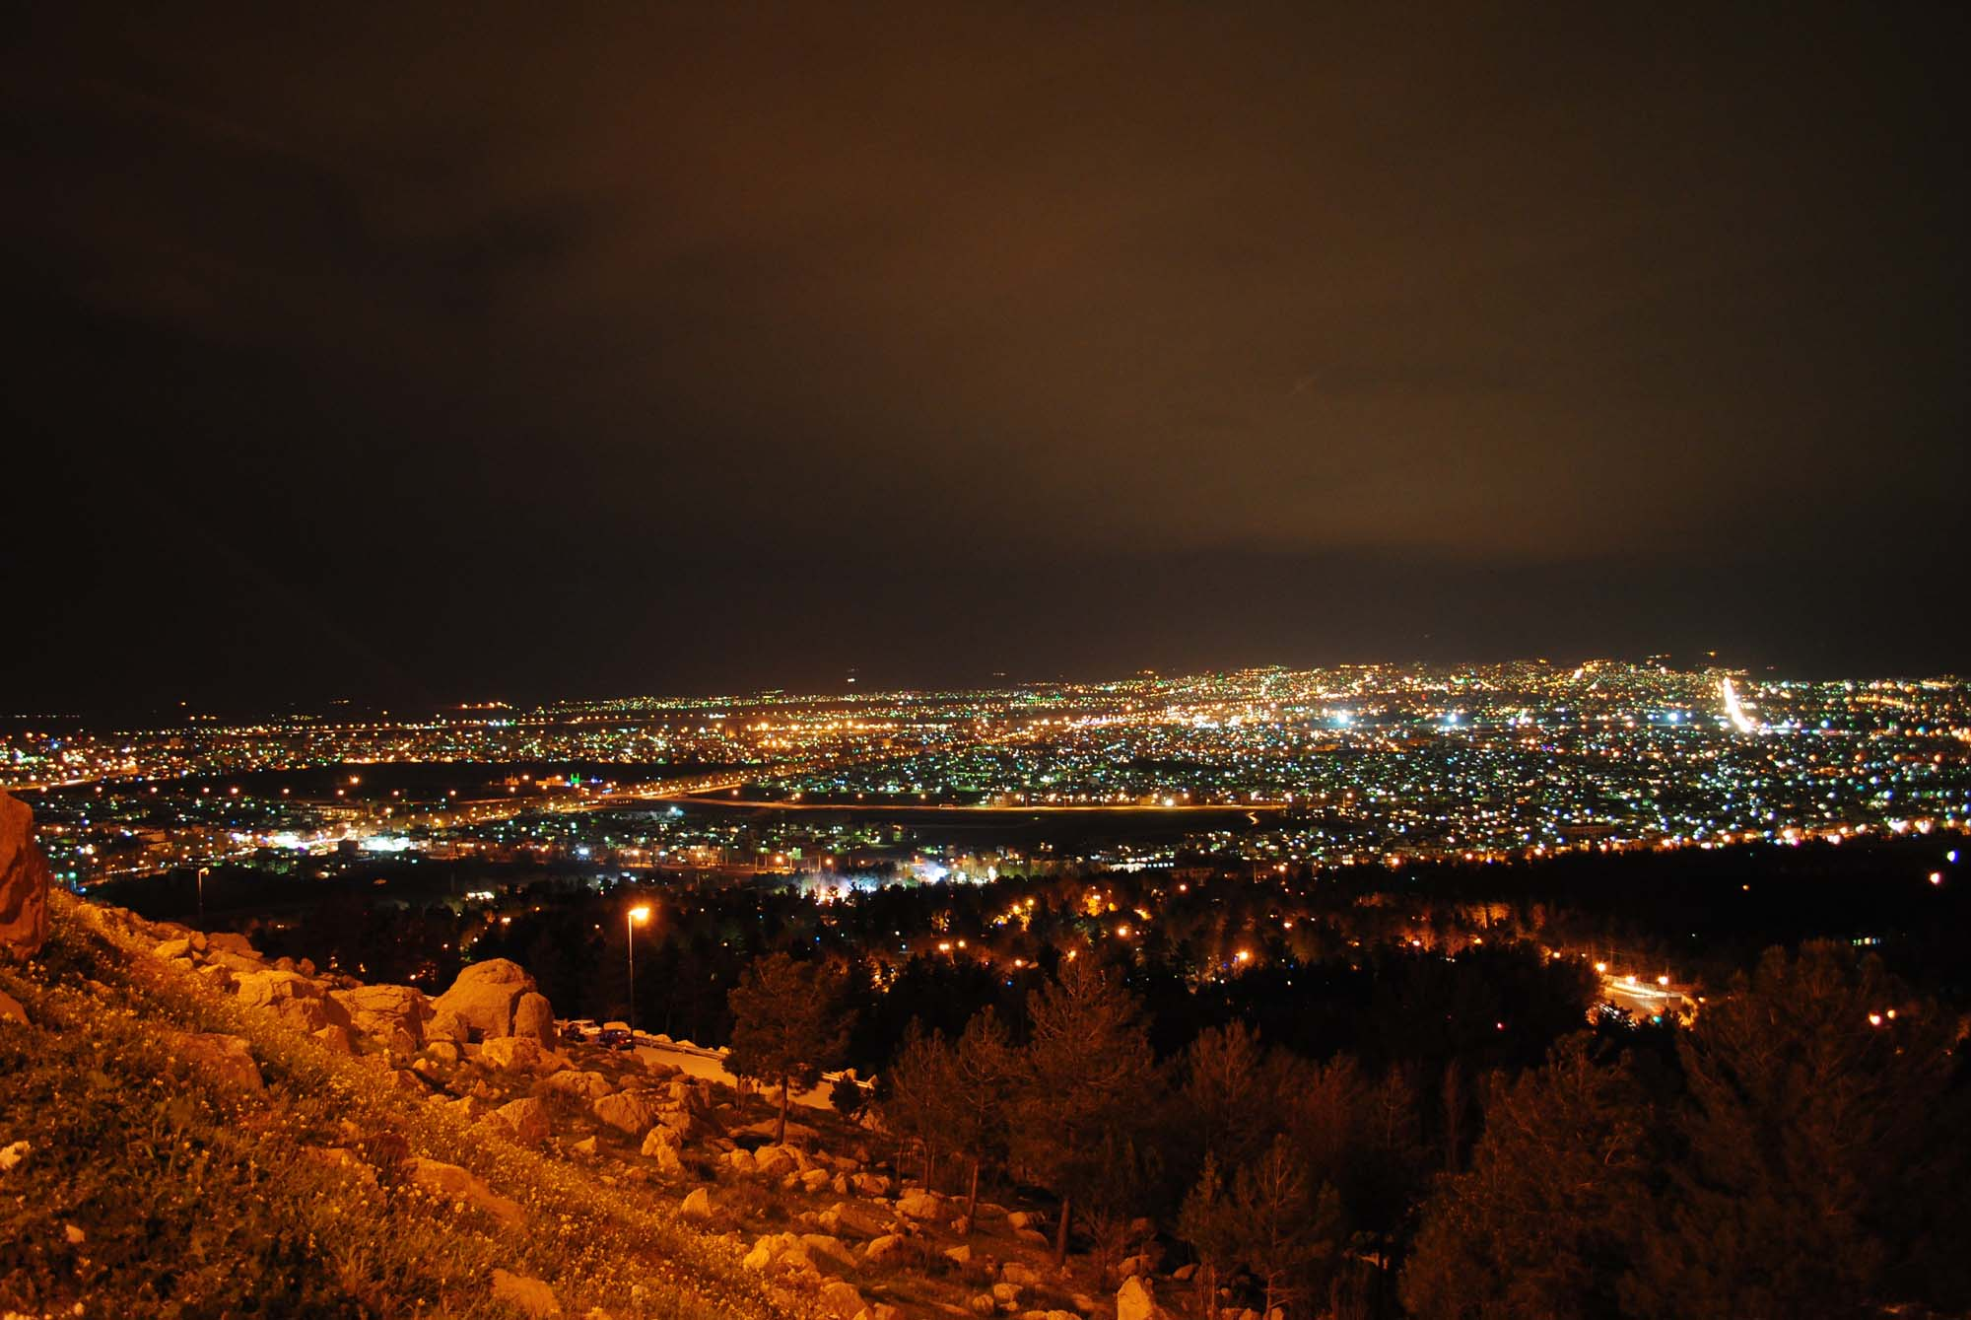

Slide 21
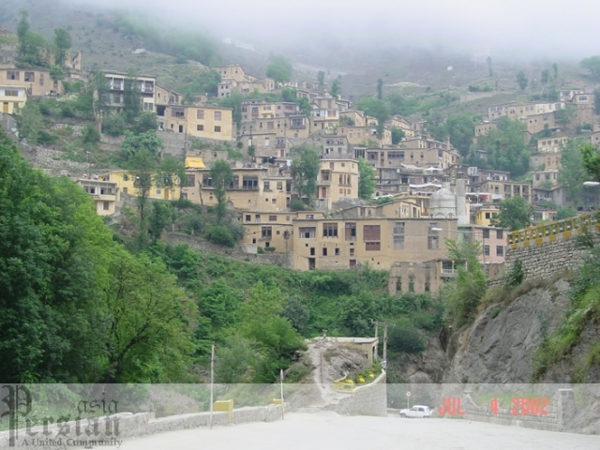
rasht
551,161 prebivalcev
Pomembno pristaniško in turistično mesto

Slide 22
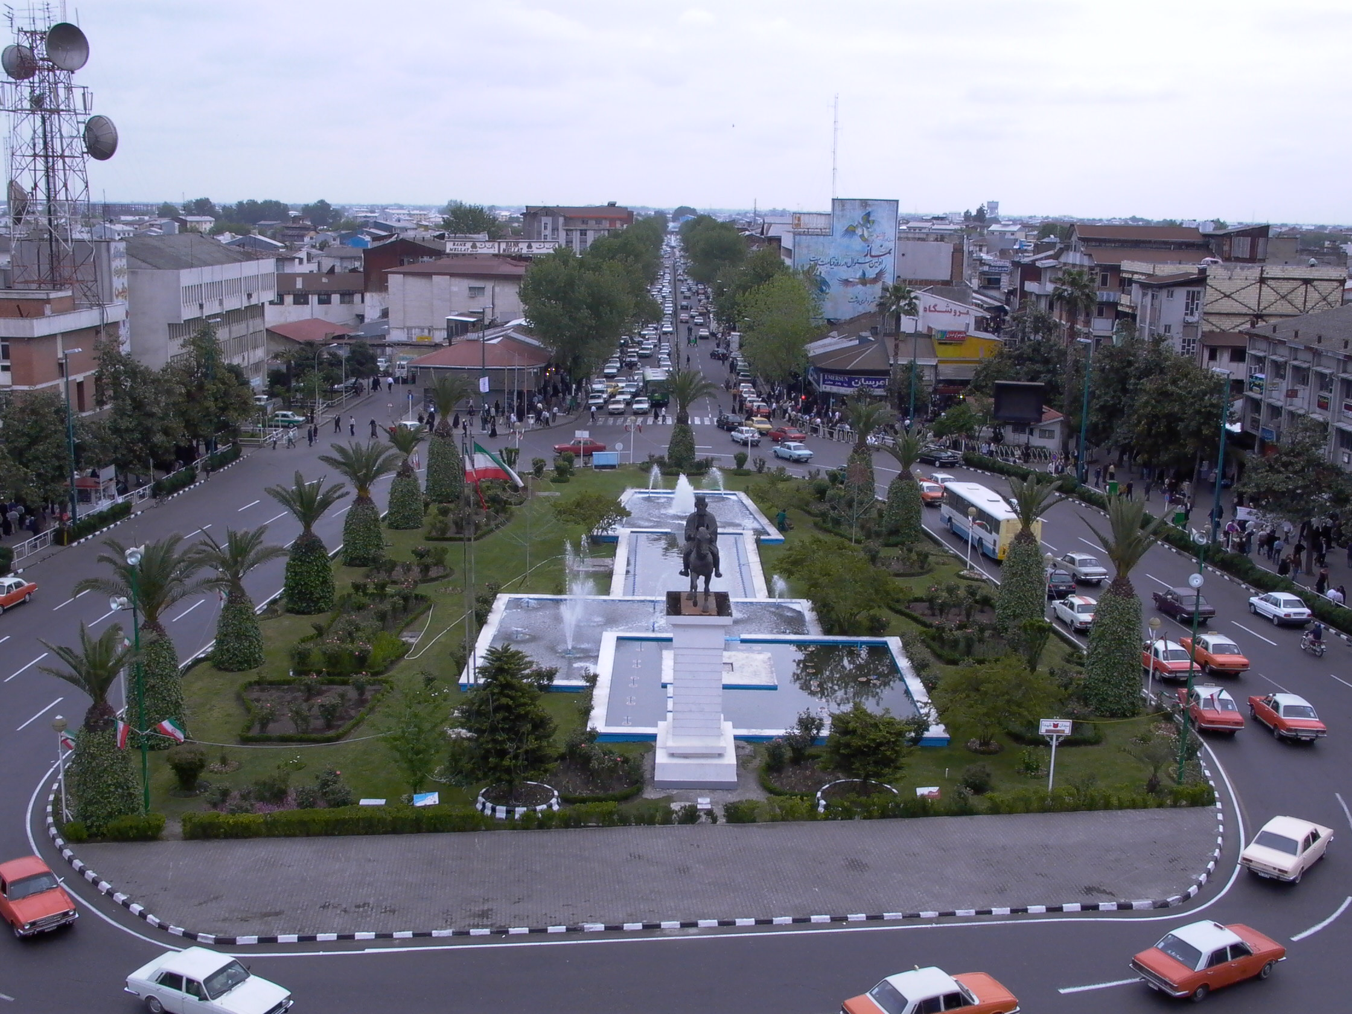

Slide 23
Viri in literatura
http://www.google.com
http://en.wikipedia.org/wiki/Iran
http://sl.wikipedia.org/wiki/Iran

